Slide 1
el alfabeto

Slide 2
A
Abeja

Slide 3
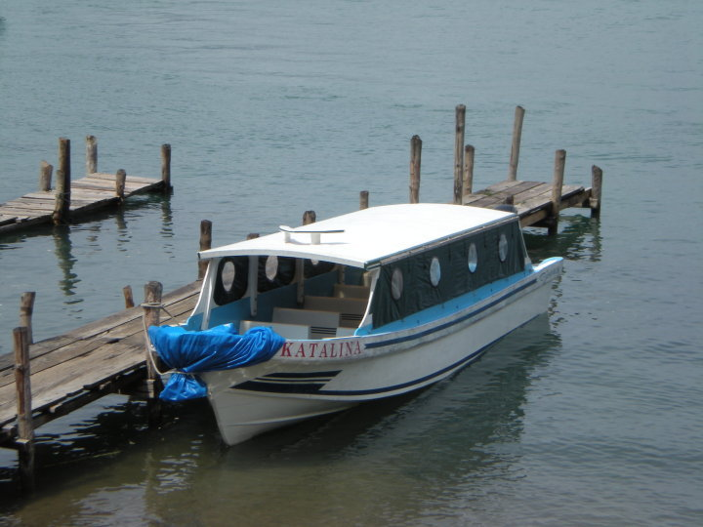
B
Barco

Slide 4
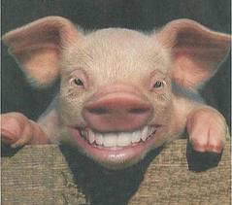
C
Cerdo

Slide 5
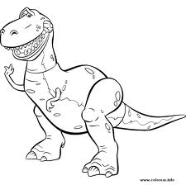
D
Dinosaurio

Slide 6
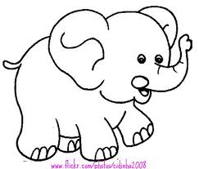
E
Elefante

Slide 7
F
Flor

Slide 8
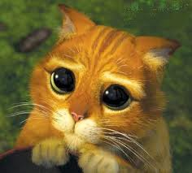
G
Gato

Slide 9
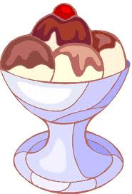
H
Helado

Slide 10
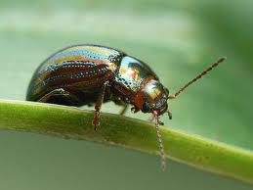
I
Insecto

Slide 11
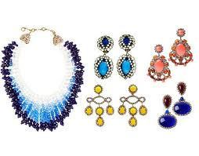
J
Joya

Slide 12
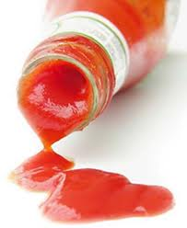
K
Catsup

Slide 13
L
Libro

Slide 14
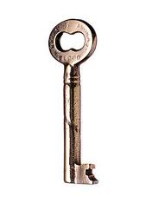
LL
Llave

Slide 15
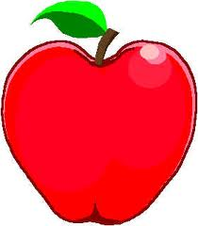
M
Manzana

Slide 16
N
Nube

Slide 17
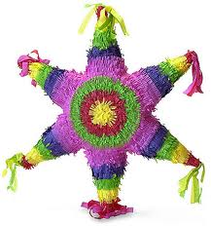
Ñ
Piñata

Slide 18
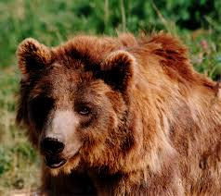
O
Oso

Slide 19
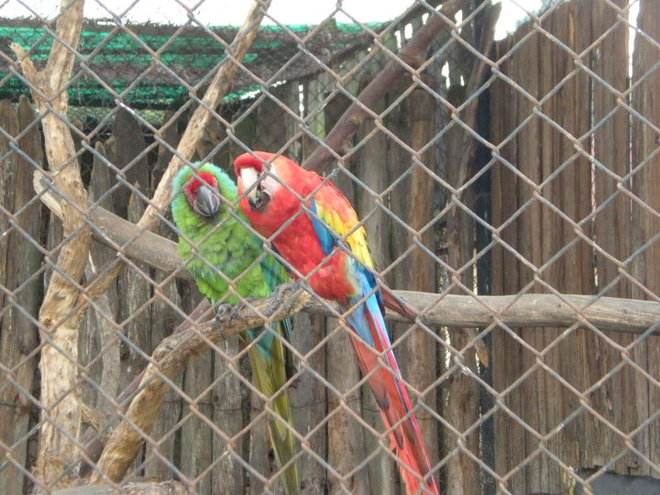
P
Pájaro

Slide 20
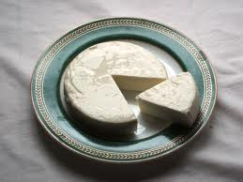
Q
Queso

Slide 21
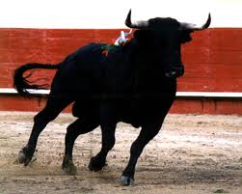
R
Toro

Slide 22
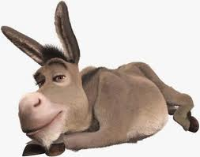
Rr
Burro

Slide 23
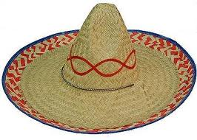
S
Sombrero

Slide 24
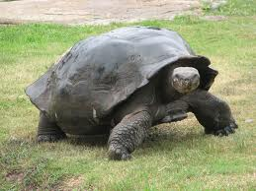
T
Tortuga

Slide 25
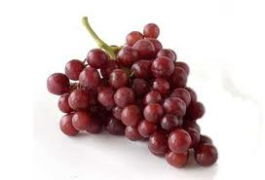
U
Uvas

Slide 26
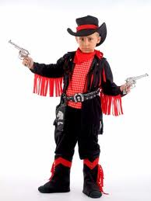
V
Vaquero

Slide 27
W
“Doble ve”

Slide 28
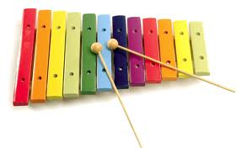
X
Xilófono

Slide 29
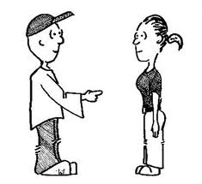
Y
Yo

Slide 30
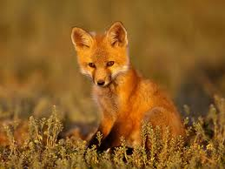
Z
Zorro

